Slide 1

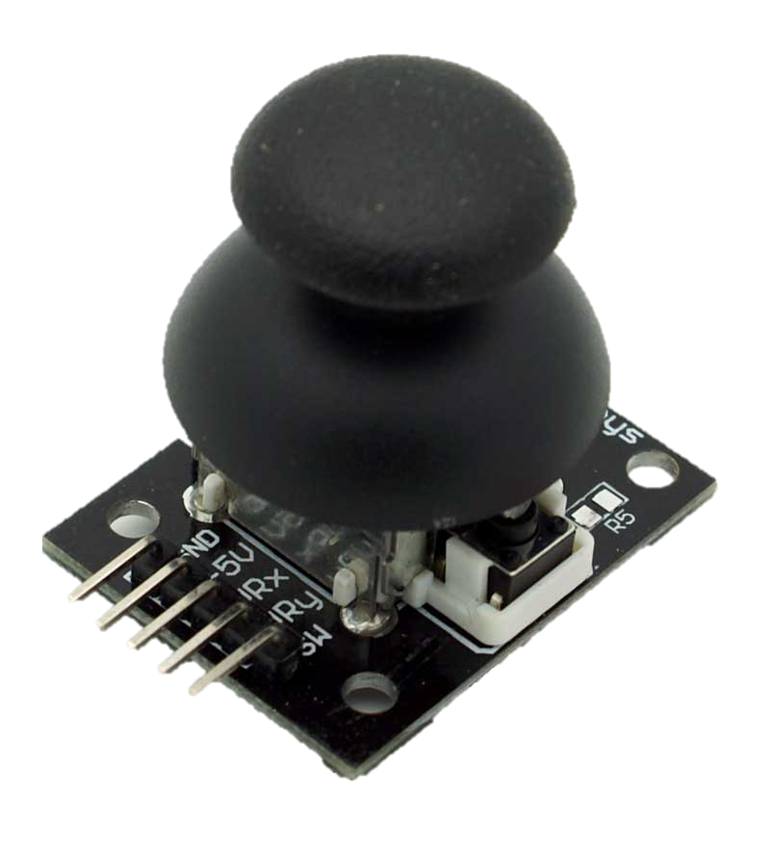
아날로그 센서 값 받아오기

Slide 2

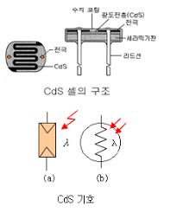
Cds 빛 감지 센서
빛을 받으면 저항 낮아지고
빛을 받지 못하면 저항이 높아진다

Slide 3
Cds 사용 예

Slide 4
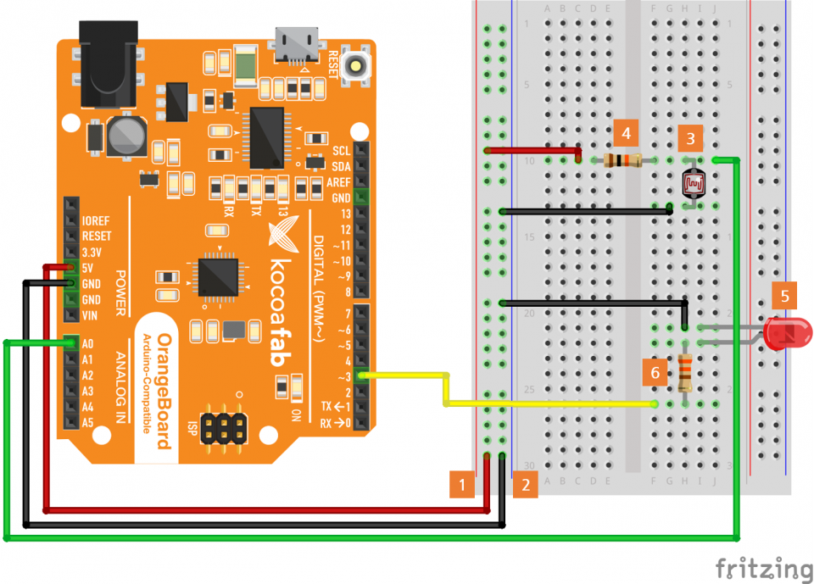
Cds 회로 구성

Slide 5
analogRead()
int cdsValue = analogRead(cds);
Serial.println(cdsValue);

Slide 6
실습!
1. 어두우면 불을 LED를 켜고, 밝으면 LED를 끄도록 해보자!

Slide 7
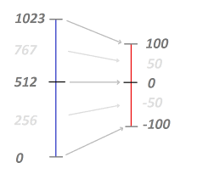
map()
cdsValue = map(cdsValue, 0, 1023, 0, 255);

Slide 8
실습!
2. 주변 밝기에 따라서 LED 밝기를 맞춰보자

Slide 9

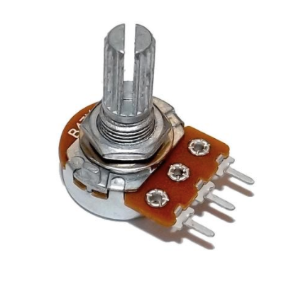
가변 저항
저항의 값을 조절할 수 있는 장치

Slide 10
조이스틱

Slide 11
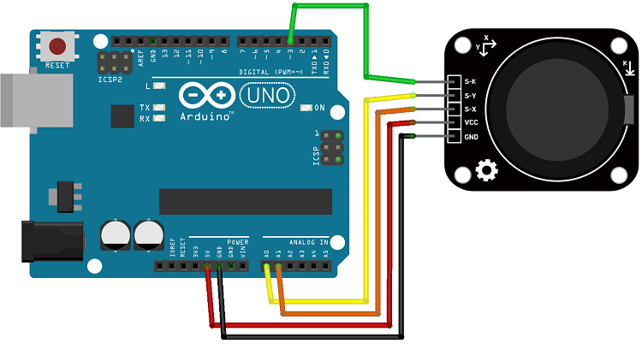
조이스틱

Slide 12
조이스틱
int X = analogRead(1);
int Y = analogRead(0);

Slide 13
실습!
3. 조이스틱으로 LED 두개를 동시에 제어해보자

